Slide 1

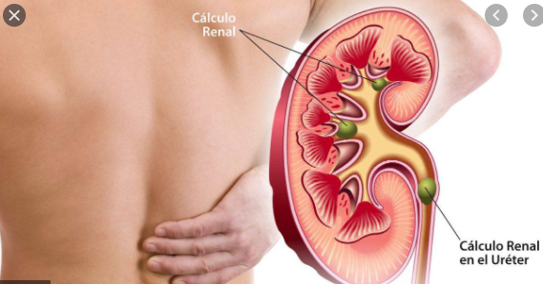
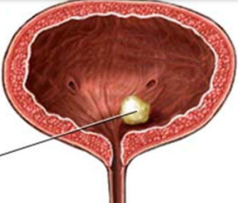
LITIASIS RENAL
Prof Titular Alberto D Reyes
Qca Clínica-FaCENA-UNNE

Slide 2
Se han identificado cálculos renales, hasta en momias egipcias (3000 a.c.)
Momia Guanche, Islas Canarias
Aprox 1220 D.C.

Slide 3
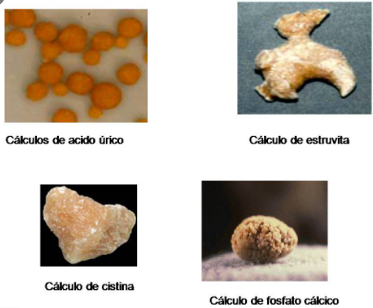
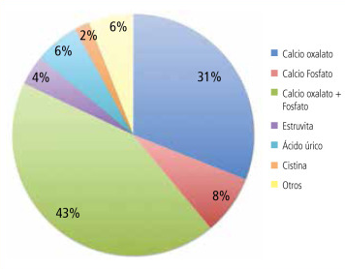
Tipos y prevalencia

Slide 4
Profesiones con mayor prevalencia de litiasis renal
colectivero, remisero, taxista, camionero, cartero,
cocinero en parrilas, pizzerías, rotiserías, panadero, etc. ¿ porqué?

Slide 5
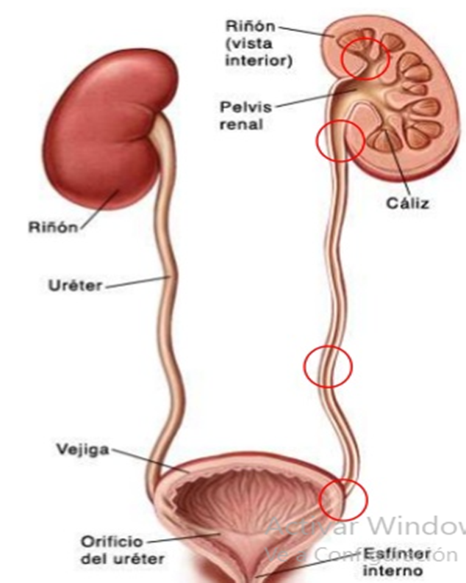
CLASIFICACIÓN DE LOS CALCULOS RENALES
Por su localización:
Nefrolitiasis - Litiasis vesical - Litiasis de vías urinarias
Según la composición del lito:
1- Litiasis Cálcicas: Oxalato de Ca, Fosfato de Ca
2- Litiasis no cálcicas: Ac úrico, uratos, cistina, xantina.
3- Litiasis Infecciosas:
Por pielonefritis recurrente: fosfato amónico magnésico (Estruvita) o fosfato magnésico (Newberita).
Proteus, Pseudomonas, klepsiellas, Serratias y otras bacterias
que hidrolizan la urea.
4- Litiasis mixtas

Slide 6
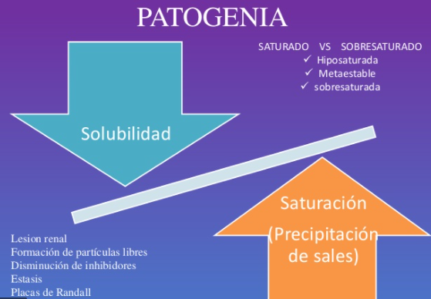
LITIASIS RENAL: ETIOPATOGENIA
Desequilibrio =
Descenso de protectores
y
Aumento de promotores de litiasis

Slide 7
FACTORES PROTECTORES
1- Elevado flujo urinario, generosa ingesta hídrica en relación a las pérdidas diarias (act física, temp amb, edad, activ laboral, etc).
2- Solutos que evitan la formación de litos renales acomplejando calcio: citrato, pirofosfato.
3- Solutos que evitan la formación del núcleo, su fijación y su crecimiento.
Magnesio, citrato, pirofosfato, proteína de Tamm- Horsfall nativa,
condroitínsulfato, nefrocalcina, uropontina, y litostatina.

Slide 8
FACTORES PROMOTORES
Factores Predisponentes
-Enlentecimiento del flujo urinario por obstrucción parcial de uréter o de uretra
-Bajo consumo de agua, en relación a las necesidades.
-Infecciones urinarias recurrentes
-Deshidratación frecuente (diarrea crónica, sudoración excesiva, etc.)
-Cuerpos extraños en las vías urinarias
-Excesivo consumo de vitamina C, sal y alimentos ricos en oxalato o purinas; escaso consumo de fibras.
-Acidosis tubular renal distal
-Uso prolongado de medicamentos que generan un factor determinante.

Slide 9
FACTORES PROMOTORES
Factores Determinantes
1 *Alta conc urin de solutos que cristalizan: hipercalciuria, hiperoxaluria, hiperuricosuira, xantinuria, hiperfosfaturia.
Por estasis urinario, > reab de agua, > sec tubular,
> reab tubular o aum del nivel plasmático del analito.
2 *pH urinario: Ph < 5,5 precipita de ác úrico,
y ph alcalino precipitan fosfatos y carbonatos de calcio
3 *Deficiencia de solubilizadores: citrato, pirofosfato, Mg, Zn, Na, y glucurónidos.
4 *Aumento de antisolubilizadores : Al, Fe, Si.
5 *Presencia de agentes precipitadores de los cristales: Proteína de Tamm – Horsfal desnaturalizada, restos de bacterias, glicosaminoglicanos, mucoproteínas, uromucoides, ácido hialurónico y heparansulfato.
6 * Deficiencia de proteínas protectoras de la mucosa renal: proteína de Tamm- Horsfall nativa, condroitínsulfato, nefrocalcina, uropontina, y litostatina.

Slide 10
ETAPAS DE LA LITOGÉNESIS
Etapa de subsaturación:
Los agregados se redisuelven, no hay nucleación ni crecimiento de cristales. Una vez que se supera el producto de saturación de la sal, es inicia la siguiente Etapa.
Etapa de saturación metaestable:
Hay agregación limitada, nucleación heterogénea, fijación y crecimiento a partir de cristales y detritus celulares. Una vez que se supera el producto de formación, se inicia la siguiente Etapa.
Etapa de sobresaturación:
Hay rápida agregación, nucleación espontánea y homogénea, fijación y rápido crecimiento del cristal.

Slide 11
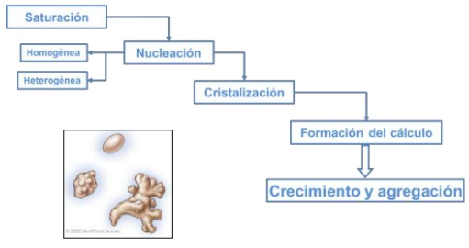
¿Cuándo comenzar con la prevención de litiasis renal?
¿cómo?

Slide 12
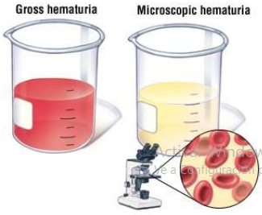
¿ CUANDO SOSPECHAR LITIASIS RENAL ?
Dolor al micionar, dolor lumbar ( litos en cáliz renal),
cólico ureterorenal (dolor intenso en fosa lumbar),
cólicos durante la micción, disuria, polaquiuria,
piuria estéril,
expulsión de arenilla durante la micción,
infección urinaria recurrente.
hematuria macroscópica ó microscópica persistente
Efectos de colocar una orina turbia :
a 4 °C ?....... a 37°C?..........

Slide 13
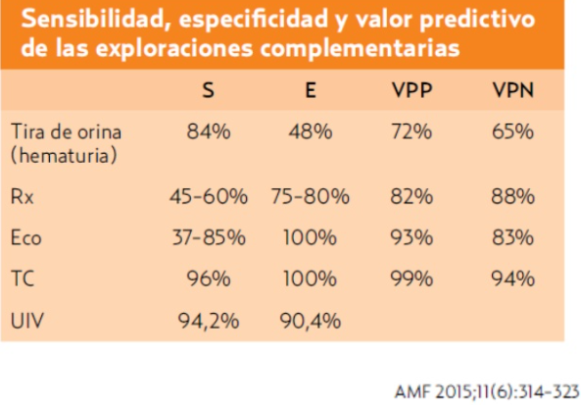
Diagnóstico de litiasis renal
a- Examen de orina: pH y sedimento ( cristaluria)
y
b-Estudio metabólico.
Permite descubrir y cuantificar factores promotores
y deficiencias de factores protectores.
¿ Qué datos debemos buscar para interpretar ésta tabla?
¿Qué estudios faltan en ésta Tabla?

Slide 14
Estudios del cálculo renal extraído/ expulsado
Espectroscopía Infrarrojo (EIR)
Microscopía Estereoscópica (MEST)
Difracción de Rayos X
Examen Físico - Químico

Slide 15
Tratamiento de sujetos con litiasis renal
Si el sujeto presenta dolor intenso, lo primero es calmar el mismo.
Promover la expulsión ( litos pequeños) ó su disolución ( litos de ác úrico)
Realizar su extracción quirúrgica ( cálculos en vejiga)
Destrucción por litotricia ( litos intrarenales )

Slide 16
Prevención de litiasis y de recurrencias
1°-Identificar los factores promotores de litiasis presentes en el sujeto,
y sus factores protectores en deficiencia.
2°- Instruír y concientizar al sujeto para lograr modificar la situación litogénica.
3° -Monitorear que los cambios de hábitos perduren en el tiempo y realizar acciones correctivas si no es así.
En el caso de pielonefritis recurrentes ó de acidosis tubular renal distal,
la prevención se basa en asegurar un tratamiento efectivo de la patología de base.

Slide 18
ESTUDIO METABÓLICO EN LITIASIS RENAL
Cuándo realizarlo ? ( para qué)
1- En sujetos con dieta hiperproteica y baja ingesta de agua, para detectar que otros factores promotores de nefrolitiasis posee, y como están sus factores protectores, a fin de modificar su estilo de vida en pro de prevenir la formación de cálculos renales.
2- En pacientes con un cálculo renal recién descubierto, para definir los factores promotores y protectores que posee e instaurar el tratamiento específico que evite su reincidencia
3- En pacientes que tuvieron cálculos renales, para monitorear la eficacia del tratamiento instalado: valorar disminución de sus factores promotores y corrección del déficit en sus factores protectores.

Slide 19
ETAPA PREANALITICA
Fundamental estandarizar la preparación del paciente.
Dar claras instrucciones de la dieta a seguir x 3 días previos a la recolección de orina de 24 hs.
CONTRAINDICACIONES: Este estudio nunca es urgente, si existe una contraindicación, no debe ser realizado:
-Estar modificando el tratamiento de su presión arterial.
-Presentar un proceso patológico agudo y / o un estado catabólico ( por ej anorexia ).
-Recibir medicación que interfiere en alguno de los análisis a realizar.

Slide 20
INSTRUCTIVO PARA EL PACIENTE
1- DIETA: Durante 5 días no ingerir lácteos, huevos, pescados, mariscos, fiambres, embutidos, galletitas saladas, caldos, pastas frescas, alimentos envasados conservados en sal.
No agregar sal al plato de comida.
Con cada desayuno ingerir 500 mg de calcio elemental / 1.73 m2 de superf. corporal, y repetirlo con cada merienda.
2-El 5to día de dieta, recolectar TODA la orina emitida, desde las 7hs hasta las 7 hs del día siguiente, descartando la 1er micción.
Agregar 4 g de ácido bórico al recipiente. Conservarla en heladera, refrigerada. Rotularla como Orina de 24hs Cenar a las 20 hs.

Slide 21
INSTRUCTIVO PARA EL PACIENTE
3-El 6to día, recoger la 1er orina al levantarse, previa higiene.
4-Presentarse en el laboratorio en ayunas, a las 8 hs, con ambas muestras de orina.
5-Aceptar le realización de una extracción de sangre, por punción venosa.
6-Beber 300 ml / 1.73 m2 de S.C. de agua destilada. Recoger la orina, la cual será rotulada como orina basal

Slide 22
PROCEDIMIENTO DEL LABORATORIO
Verificar ausencia de contraindicaciones, en caso negativo, obtener suero y plasma heparinizado por punción venosa.
Medir peso y talla del paciente.
En la 1er orina, realizar examen general de orina.
En la orina basal, medir urea, creatinina, calcio, fósforo, magnesio, ác úrico, Na, y K.
Calcular el Indice Calcio / creatinina.
En la orina de 24 hs, medir urea, creatinina, calcio, fósforo, magnesio, ác úrico, Na, K, oxalato y citrato. Calcular Clearance de creatinina y excresión diaria de cada analito en mg / Kg / día en niños, o en mg / día en adultos.
En suero medir: fosfatasa alcalina, urea, creatinina, calcio, fósforo, magnesio, ác úrico, Na, y K.

